Slide 1

Sairaancool rollaattorimimmi
- Vähemmistöbrändin rakentaminen ja kaupallistaminen sosiaalisessa mediassa
Taitelijan taikasauva – workshop 12.8.25
Notes:
Saa kuvata, saa kysyä !

Slide 2
Tänään ohjelmassa jaksoittain:
1. Johdanto Sandraan ja someen
3. Taiteilijan some ja sen aloittaminen
2. Vähemmistöbrändin rakentaminen
4. Vähemmistöbrändin kaupallistaminen
WORKSHOP
+ kysymykset ja tehtävät
Notes:
Saa kuvata, saa kysyä!

Slide 3
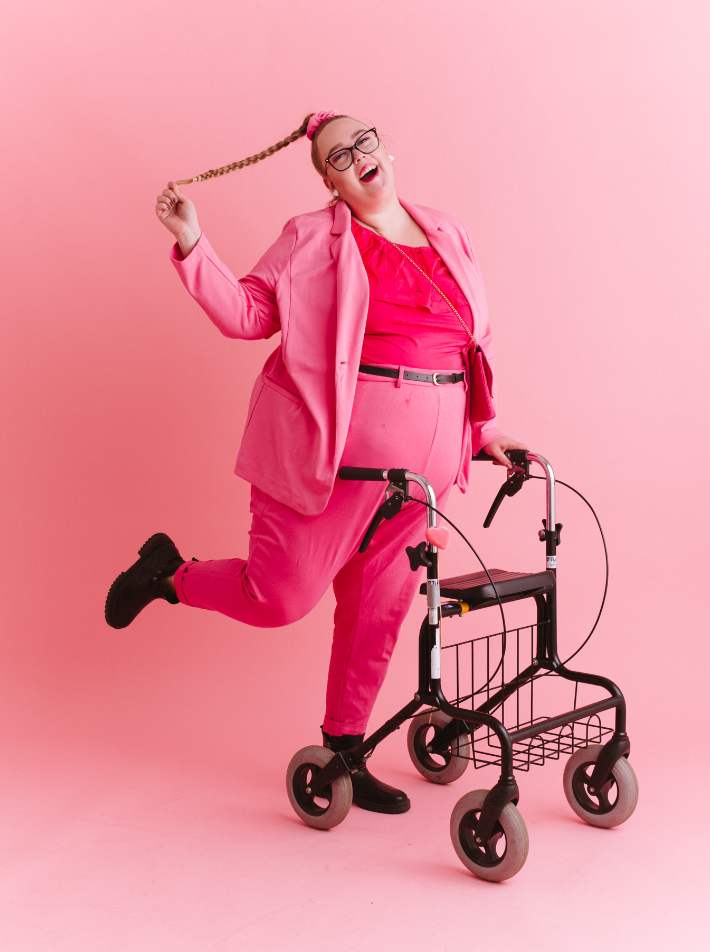
1. Kuka Sandra?
28v, Espoo
Sosiaalisen median yrittäjä: kaupalliset yhteistyöt, sisällöntuotanto, strategia- &konsultointipalvelut, puhuja- sekä mallikeikat jnejne
Kehitysvammaliiton hanke ”Arjen tärkein tyyppi” markkinointikoordinaattori
Kansainvälisen markkinoinnin kauppatieteiden kandidaatti

Slide 4
”Sandra on lyönyt läpi vaikuttaja- sekä mediakentän vakuuttavalla esimerkillään rehellisestä elämästä”
Yhteensä yli 35 000 laadukasta seuraajaa
IG:ssä näyttökertoja noin 500 000 - 1 milj. & tavoitettuja tilejä noin 200 000 – 400 000 kuukaudessa
Esimerkki yhteistyökumppaneita: Zalando, Suomen Olympiakomitea, Dr. Oetker, Fazer/Oululainen, Scandic hotels, Finnair, Provinssi, Tukimet
Medianäkyvyys: HS, MTV Huomenta Suomi, Iltalehti, Iltasanomat, MeNaiset, YleRadio Suomi, podcastit

Slide 5
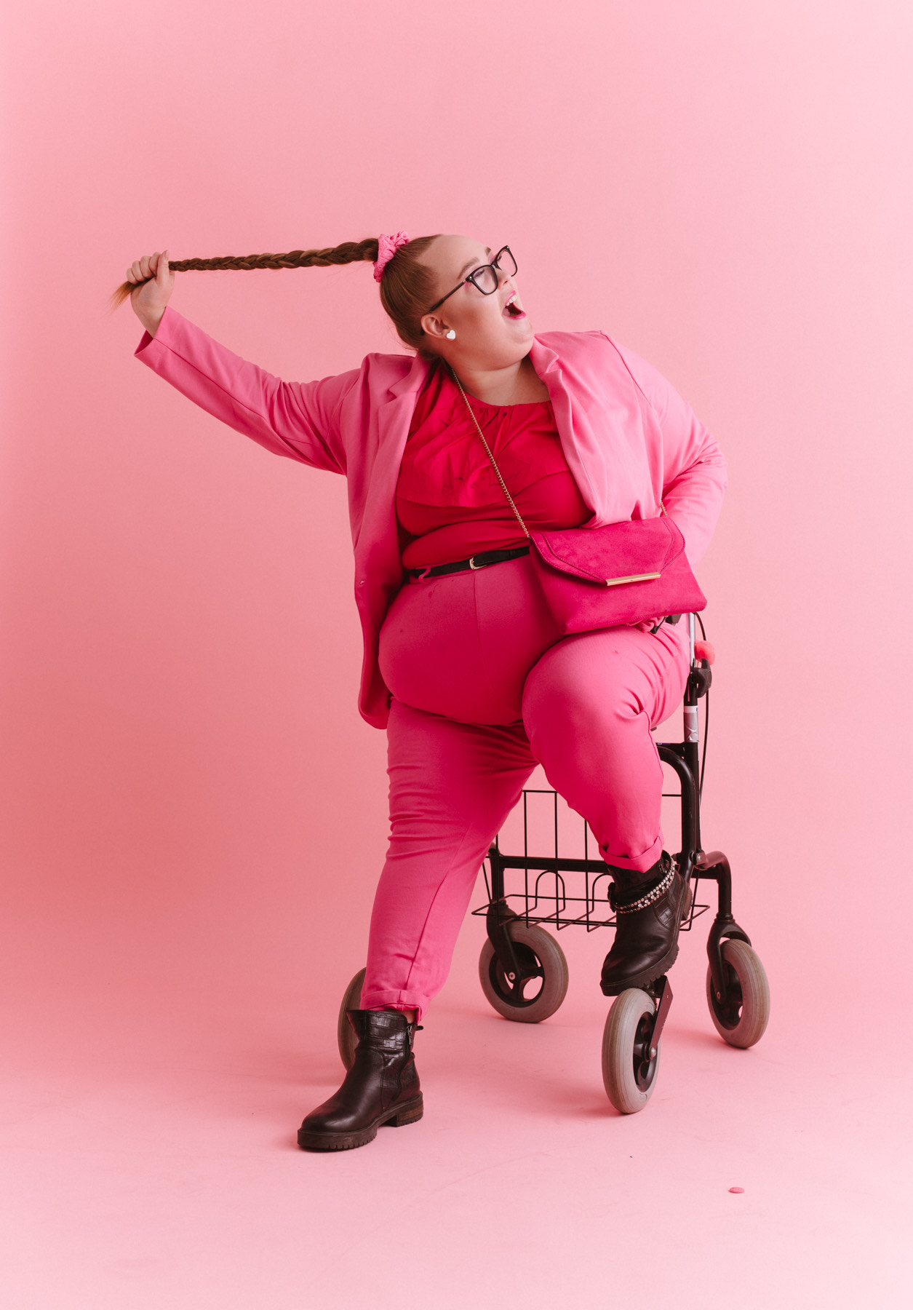
2. Tuhkasta siiville – mun tarina
2019 MS-tauti, valehtelu, menettäminen
2020→ some mukana uuden hyväksymisessä
Terveysongelmat lisääntyivät → vertaistuki ja brändin kehitys
2024 tasapaino ja kehitys

Slide 6
Tuhkasta siiville:
https://www.instagram.com/p/DBMdPWruyUi/

Slide 7
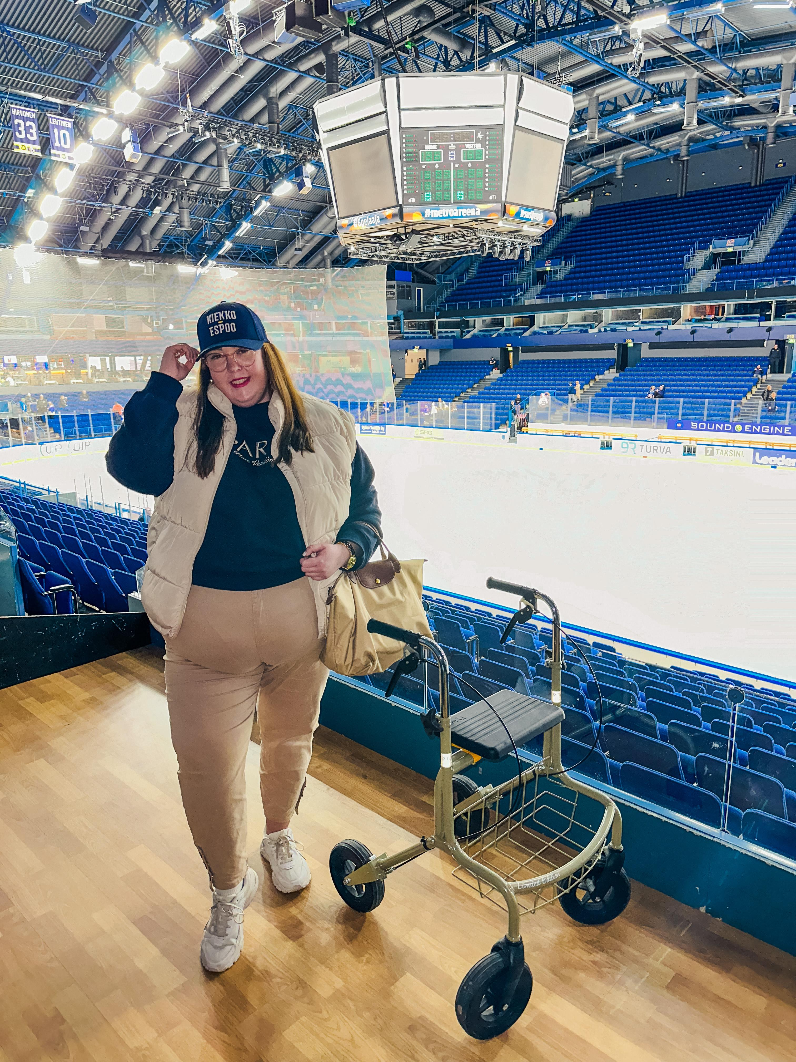
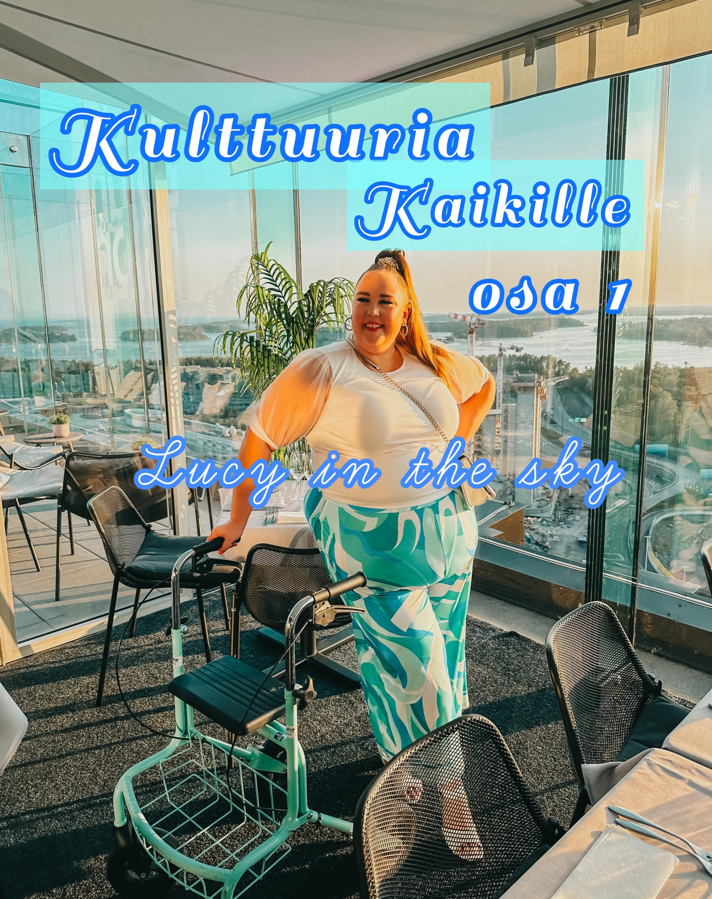
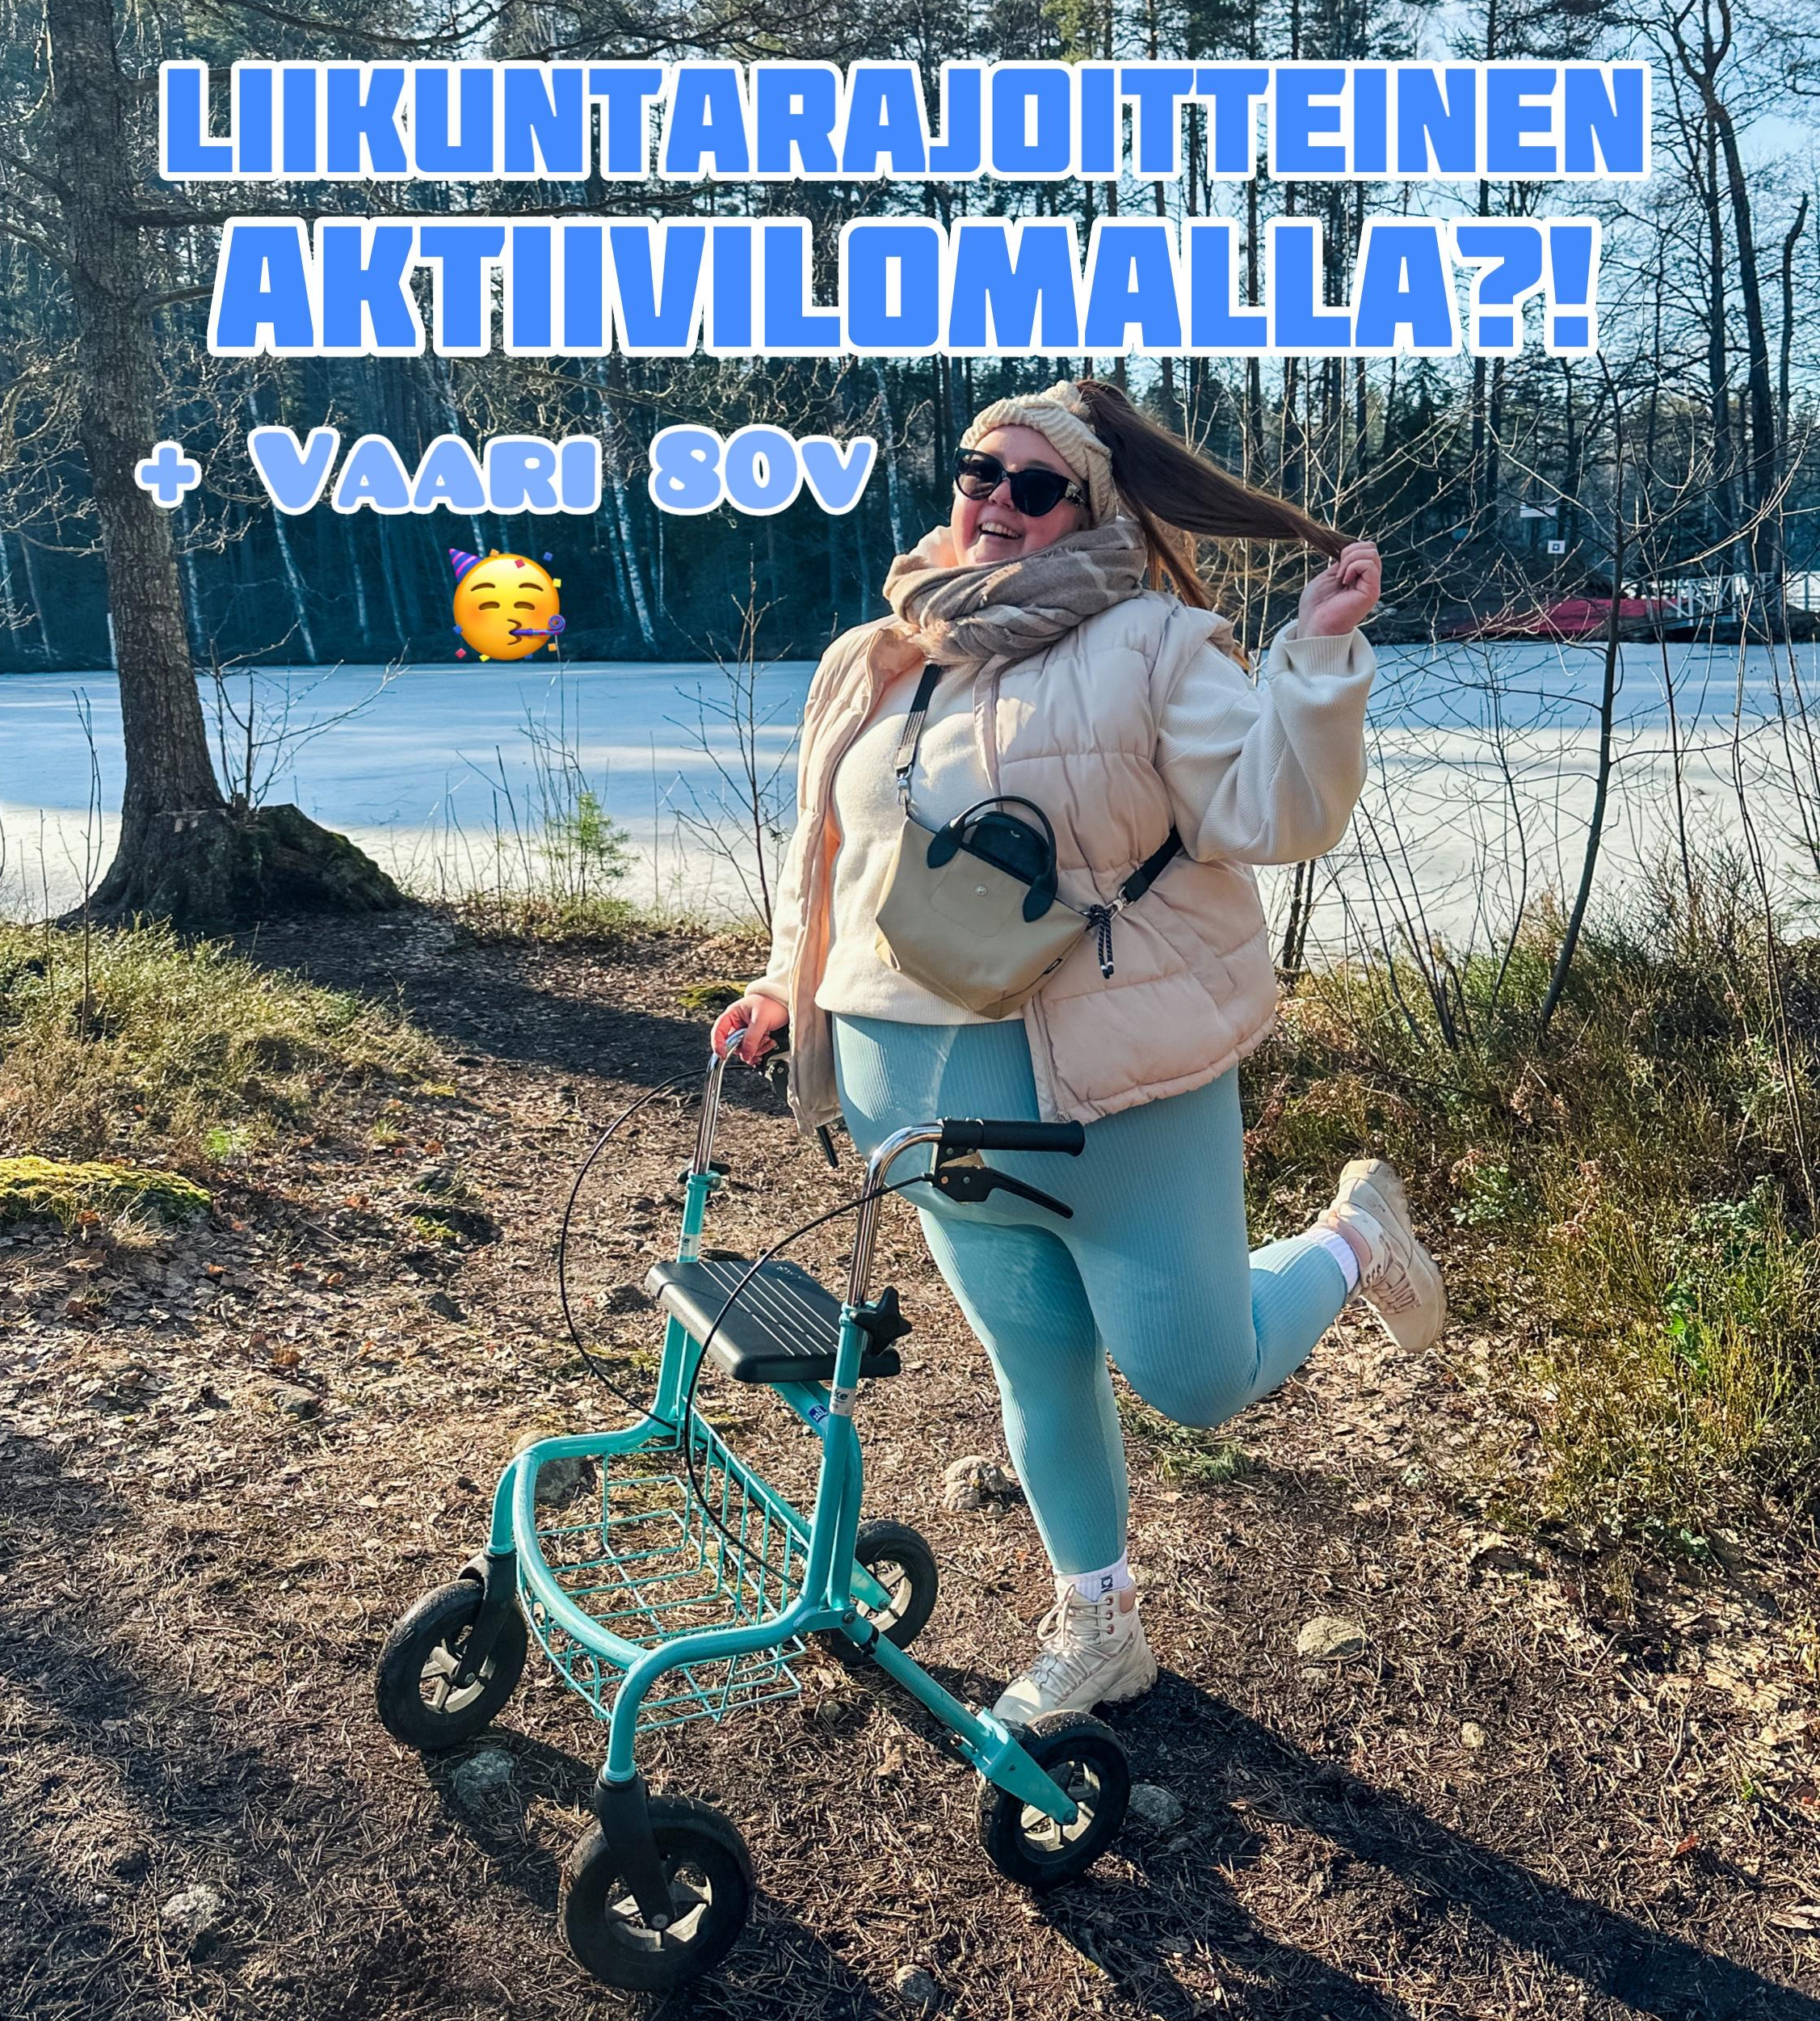
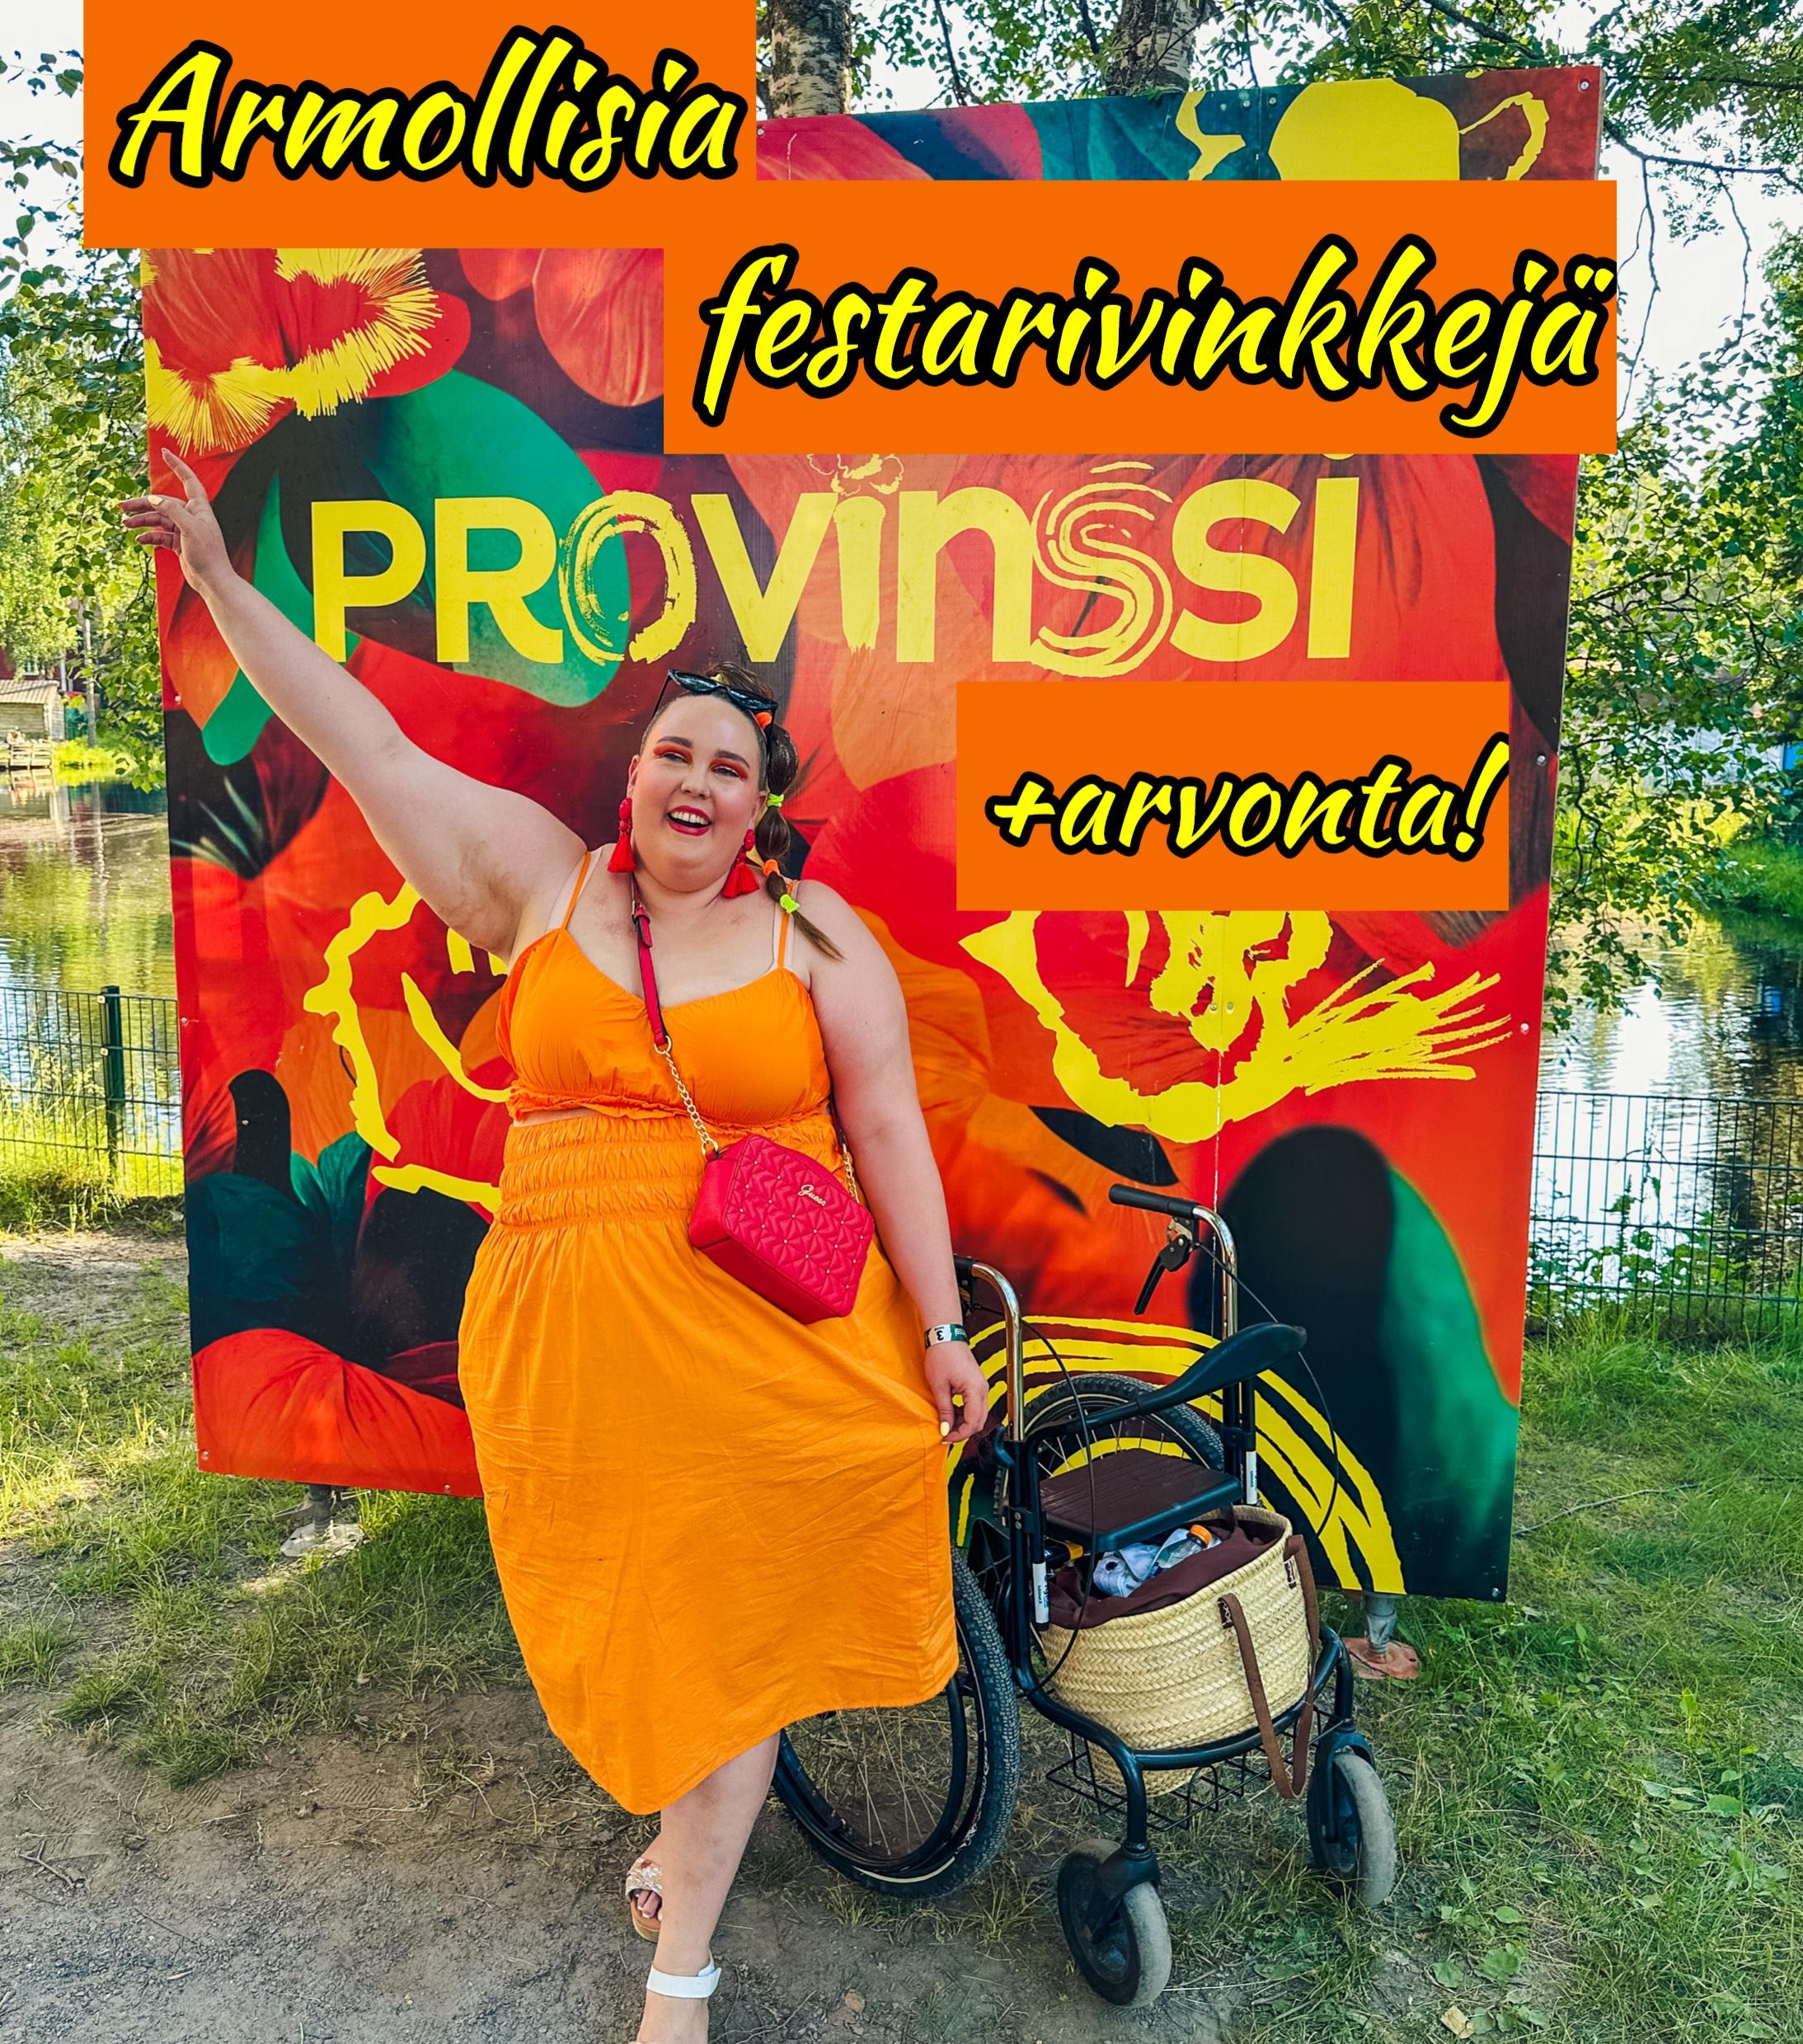
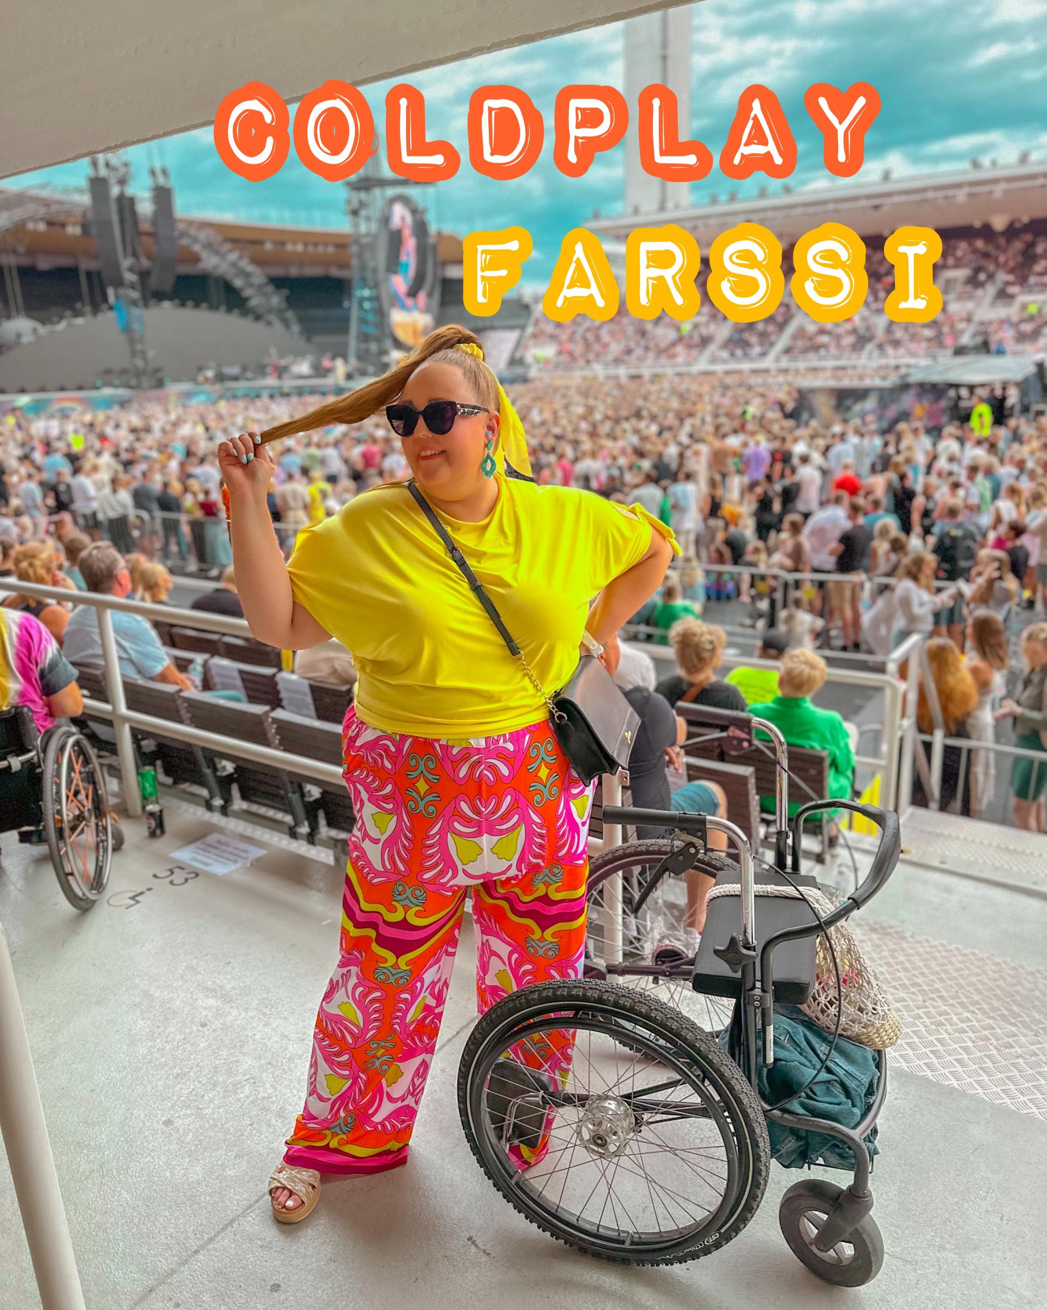
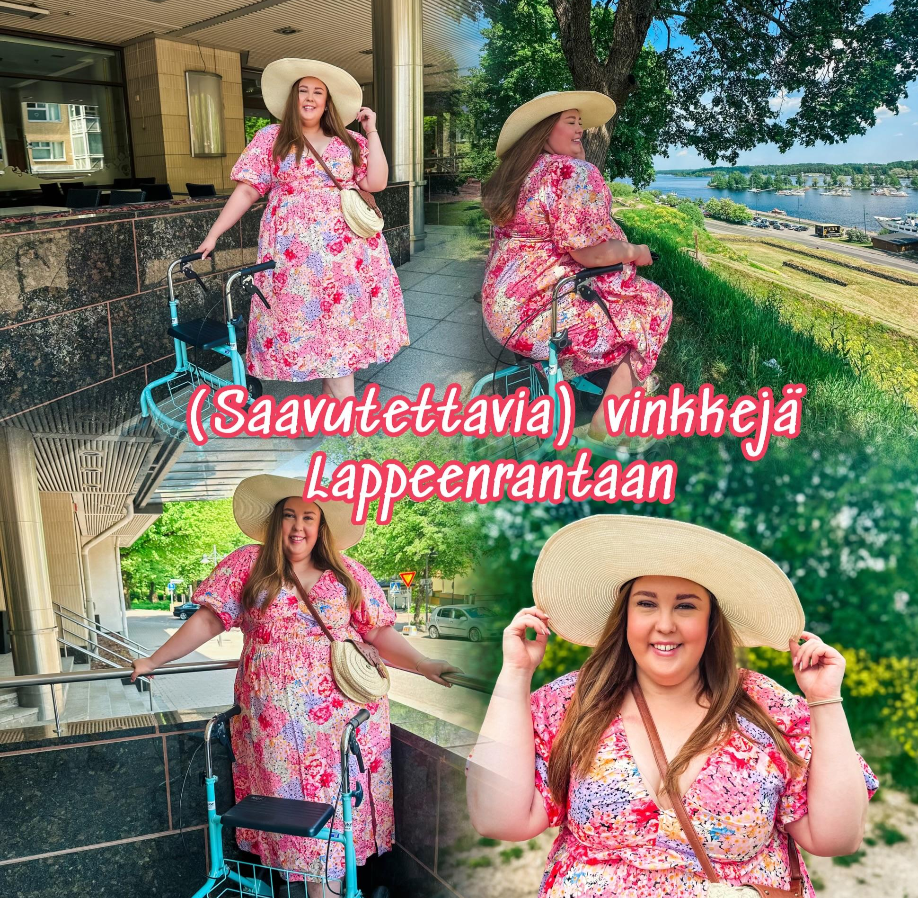
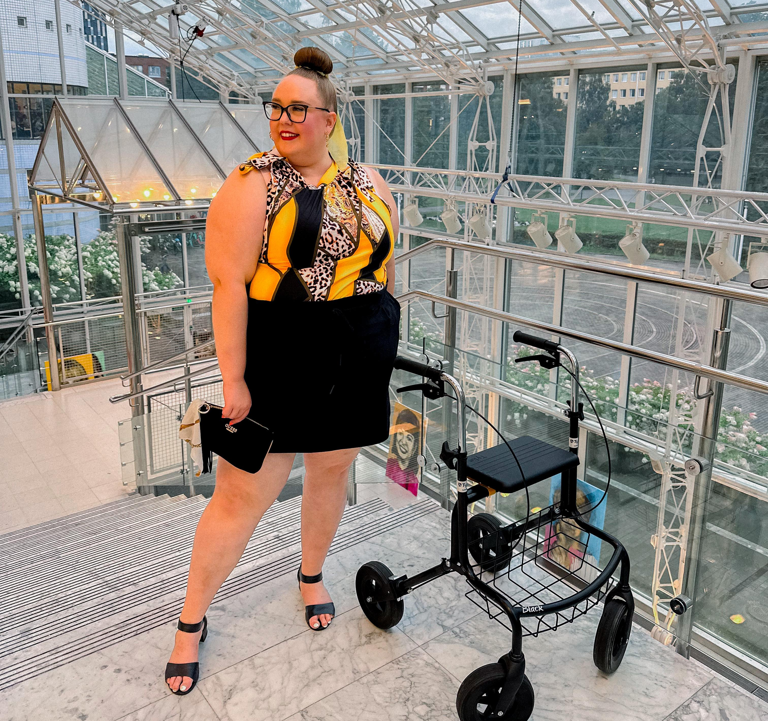
Intohimona yhdenvertaisuus
Esteetön matkustaminen
Armollisia kauneusvinkkejä
Armollisia kesävinkkejä
Kulttuuria kaikille –sisältösarja: urheilu, ravintolat, elämykset, matkailu, teatterit, festarit ja konsertit

Slide 8
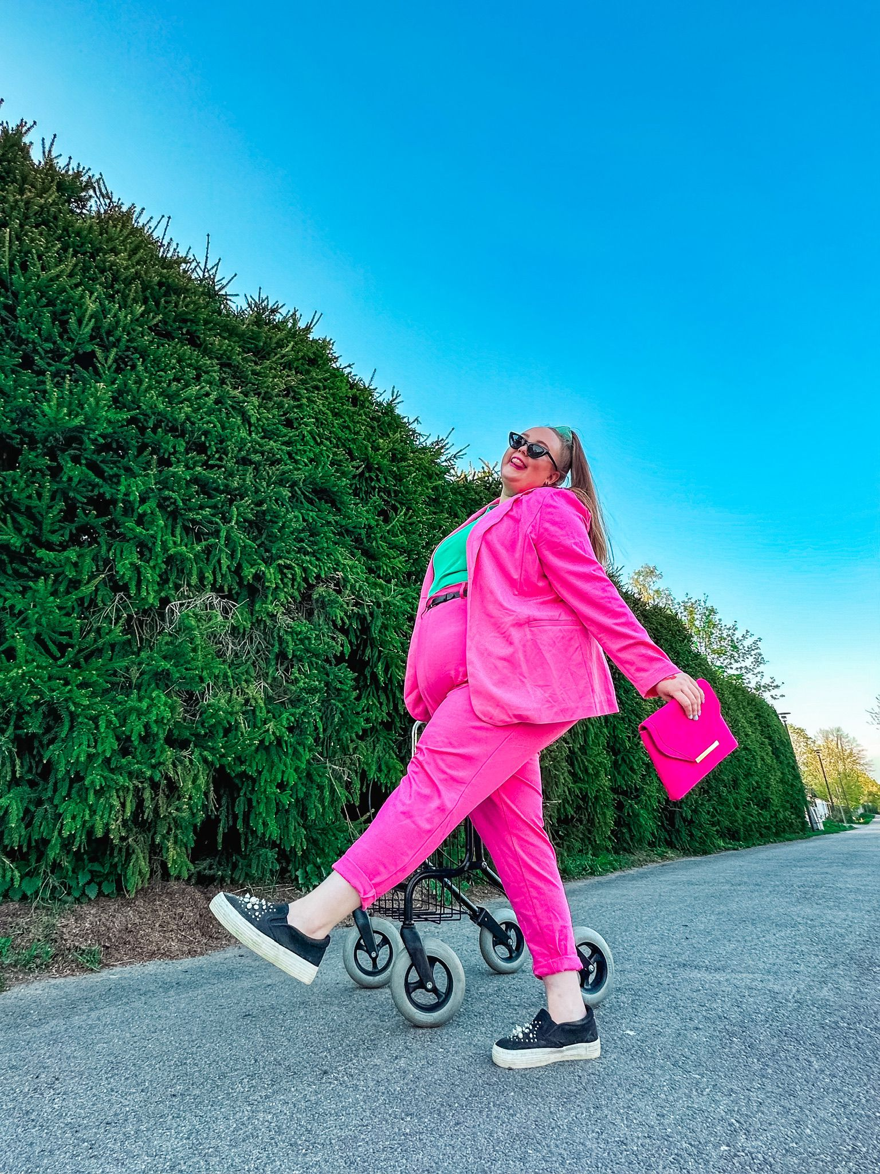
Kysyttävää?
Käytä tilaisuus hyväksi, kysy MITÄ vain!

Slide 9
3. Sosiaalinen media – taiteen uusi eteinen
Miksi some on niin tärkeä? Miten taiteilija voi käyttää sitä hyödyksi? Miten oma vamma/vähemmistö vaikuttaa?

Slide 10
Taiteen uusi eteinen – ei kuitenkaan koti
Miksi some on niin tärkeä alusta?
Kohdentaminen, uusi yleisö, näkyvyys, kustannustehokkuus
Miten taiteilija voi hyödyntää somea?
Trendejä omalla kulmalla, taiteen näyttämö, mainostaminen
Myynti, vierailijoita näyttelyyn, kuuntelijoita, houkuttelu taiteen kotiin
Miten oma vamma/vähemmistö vaikuttaa?
→ erottautumistekijä, käytä hyväksi, konkreettisia ja abstrakteja haasteita

Slide 11
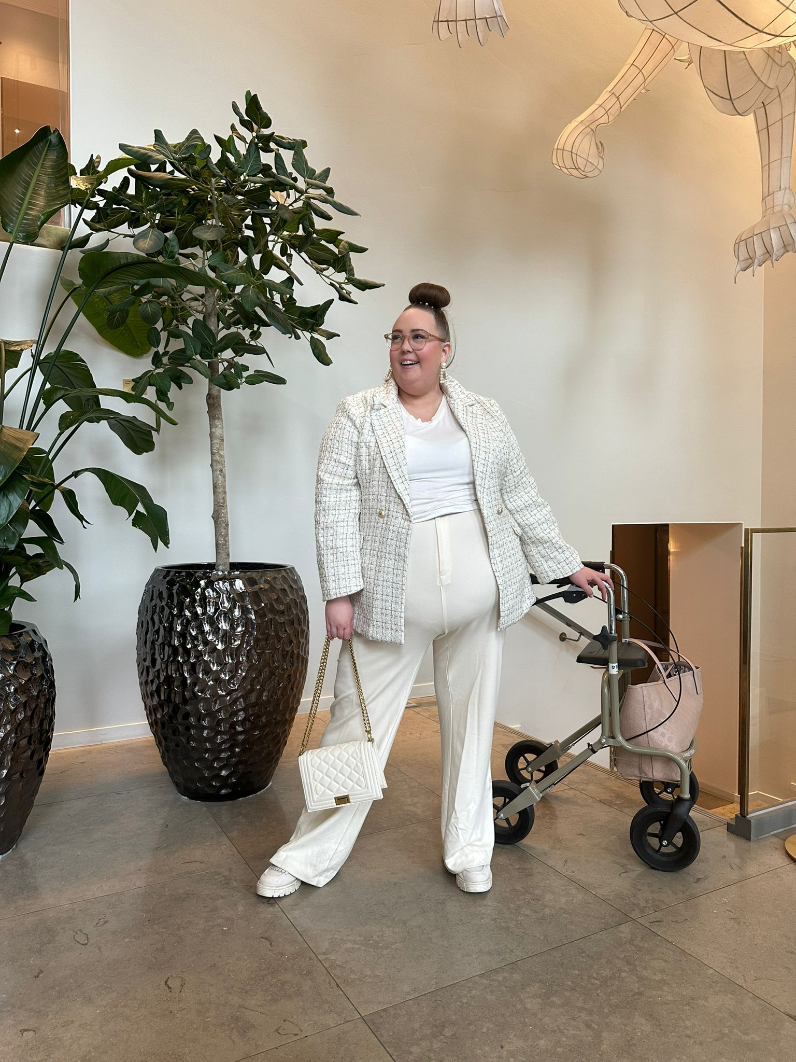
4. Haasteet ja esteet
Ihmisten ennakkoluulot
Vammaisfobia, ableismi
”Vammaiset ei saa tienata”
Omat arvot vs. näyttökerrat
Ns. vammaisuuden kaupallistaminen

Slide 12
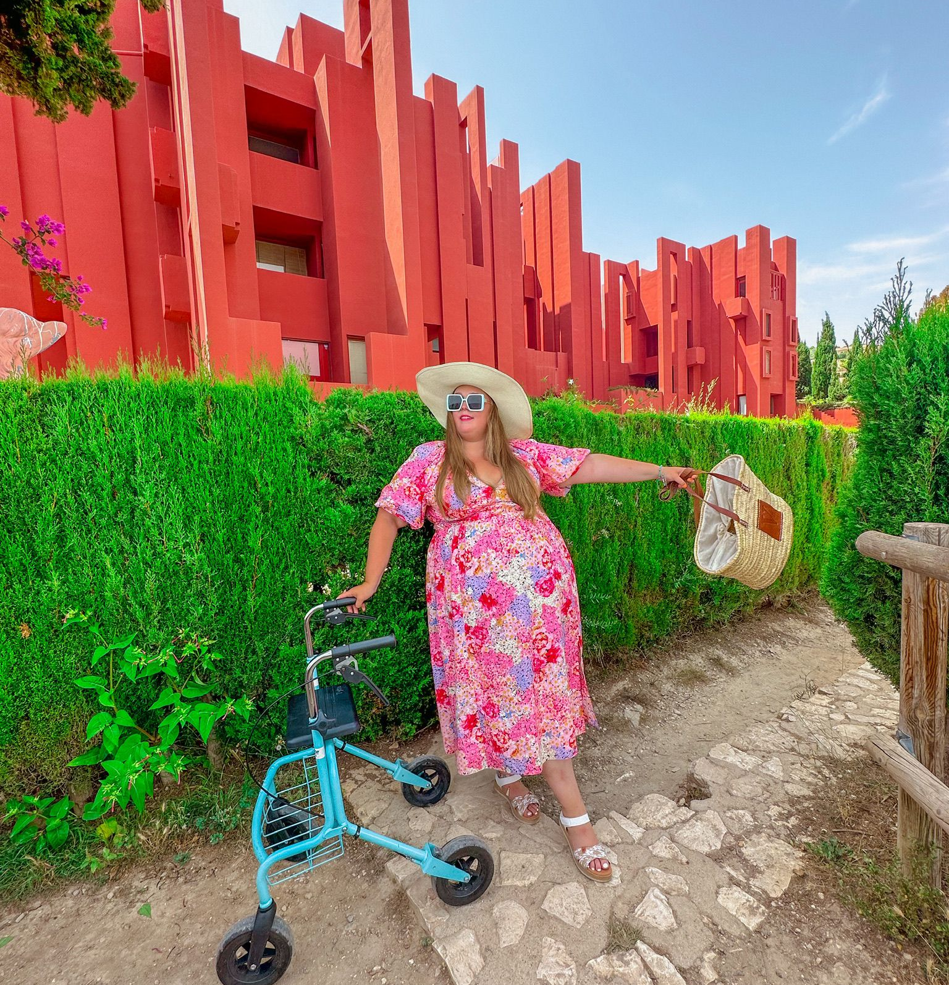
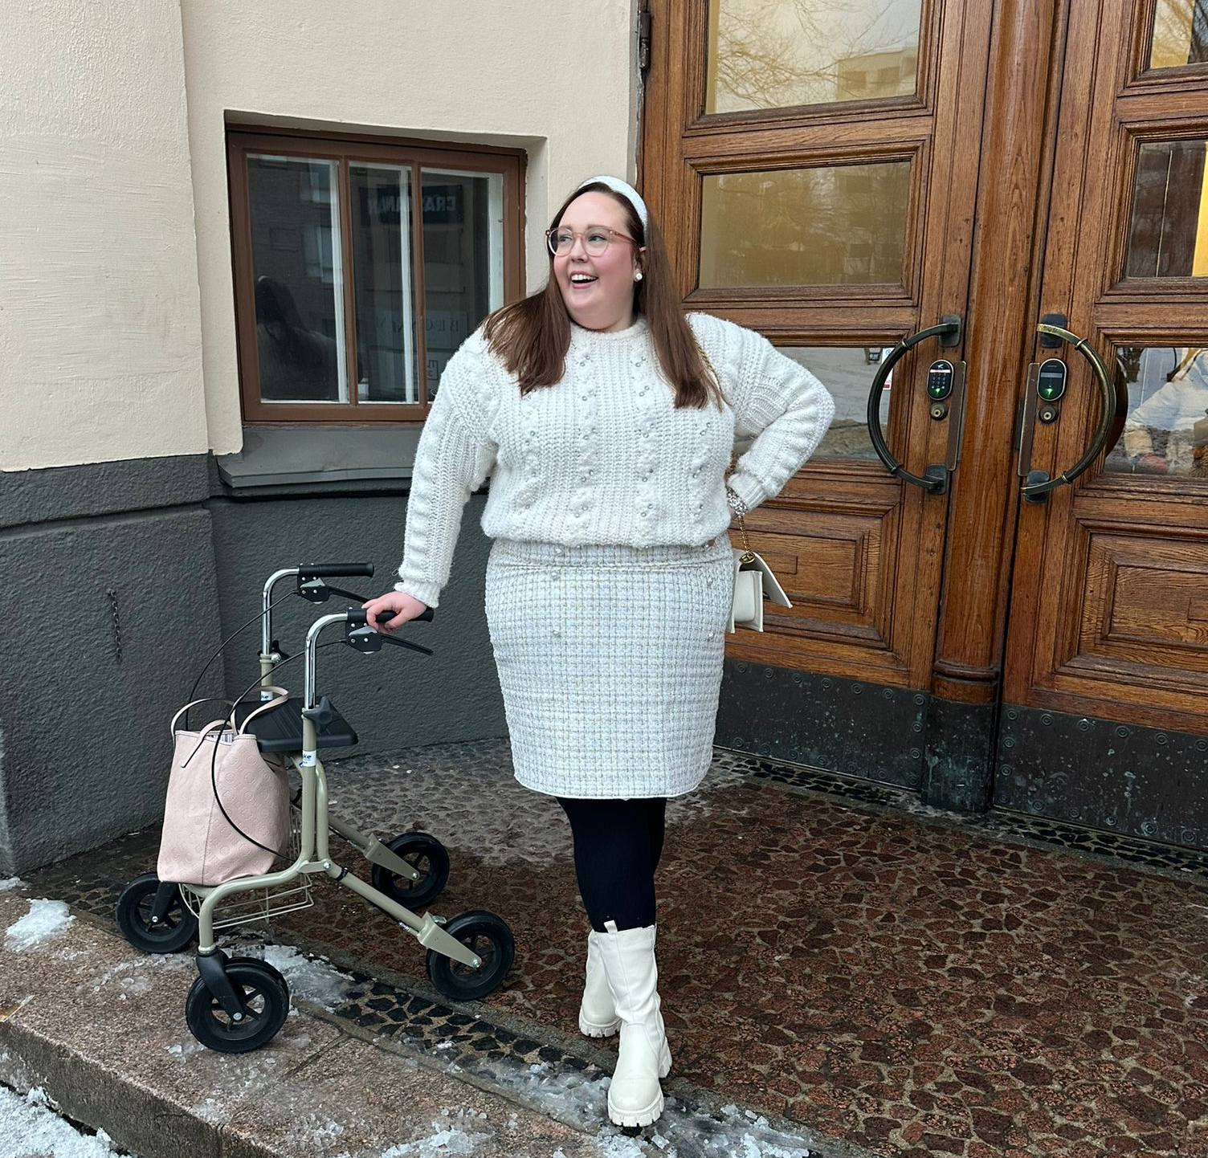
5. Löydä oma ”juttusi” – vähemmistöbrändin rakentaminen somessa

Slide 13
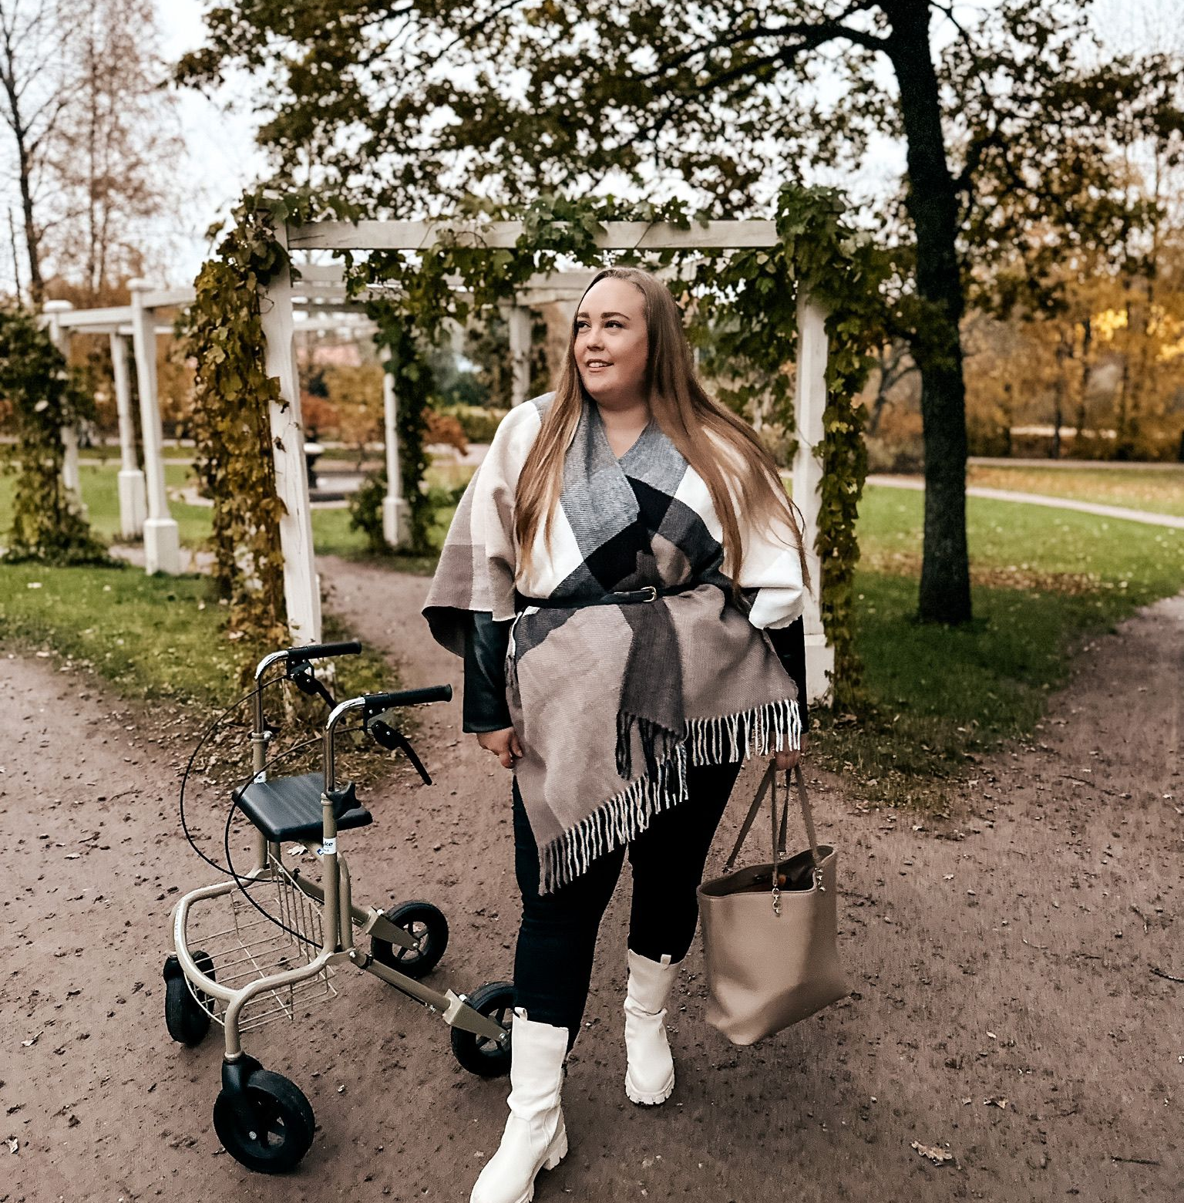
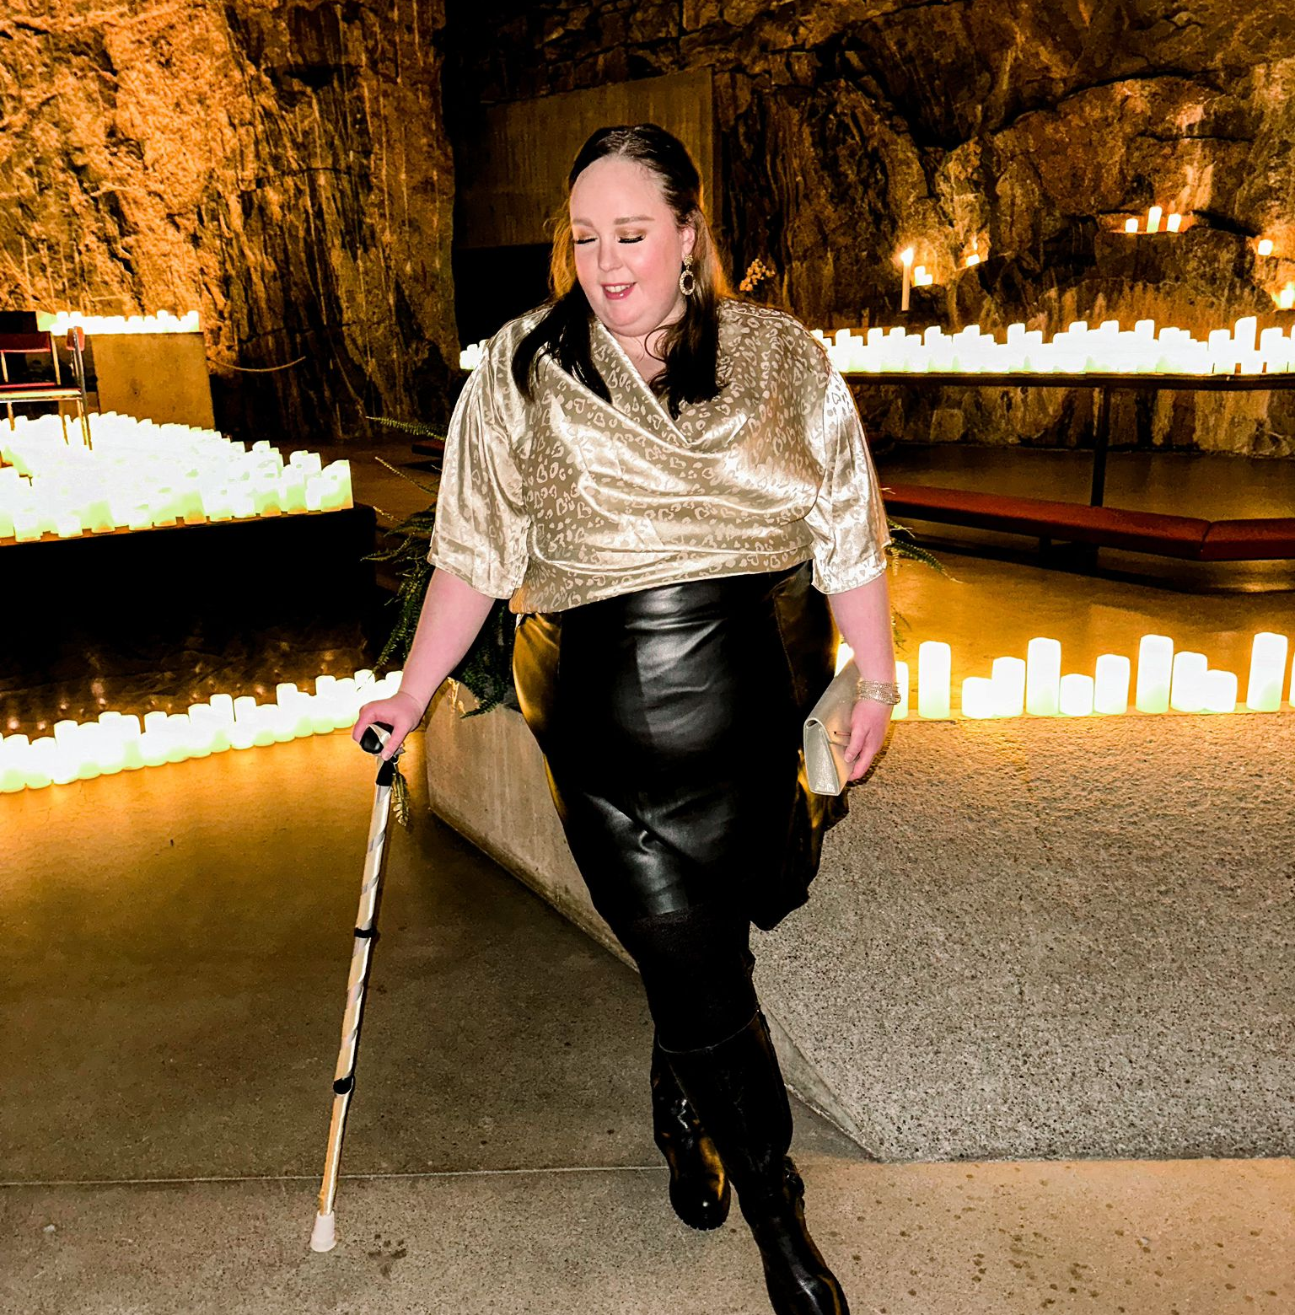
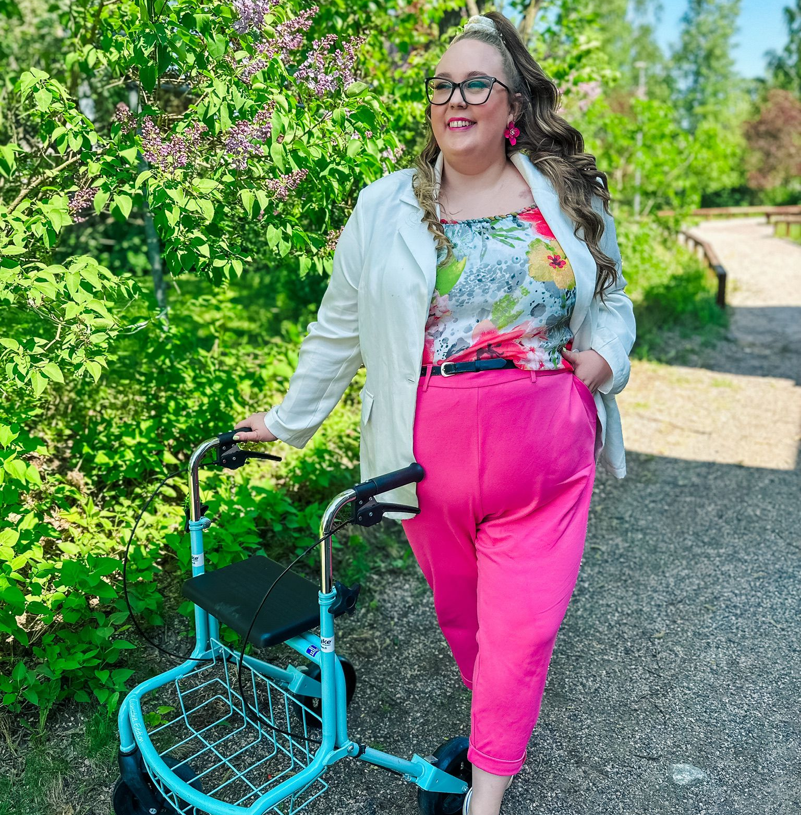
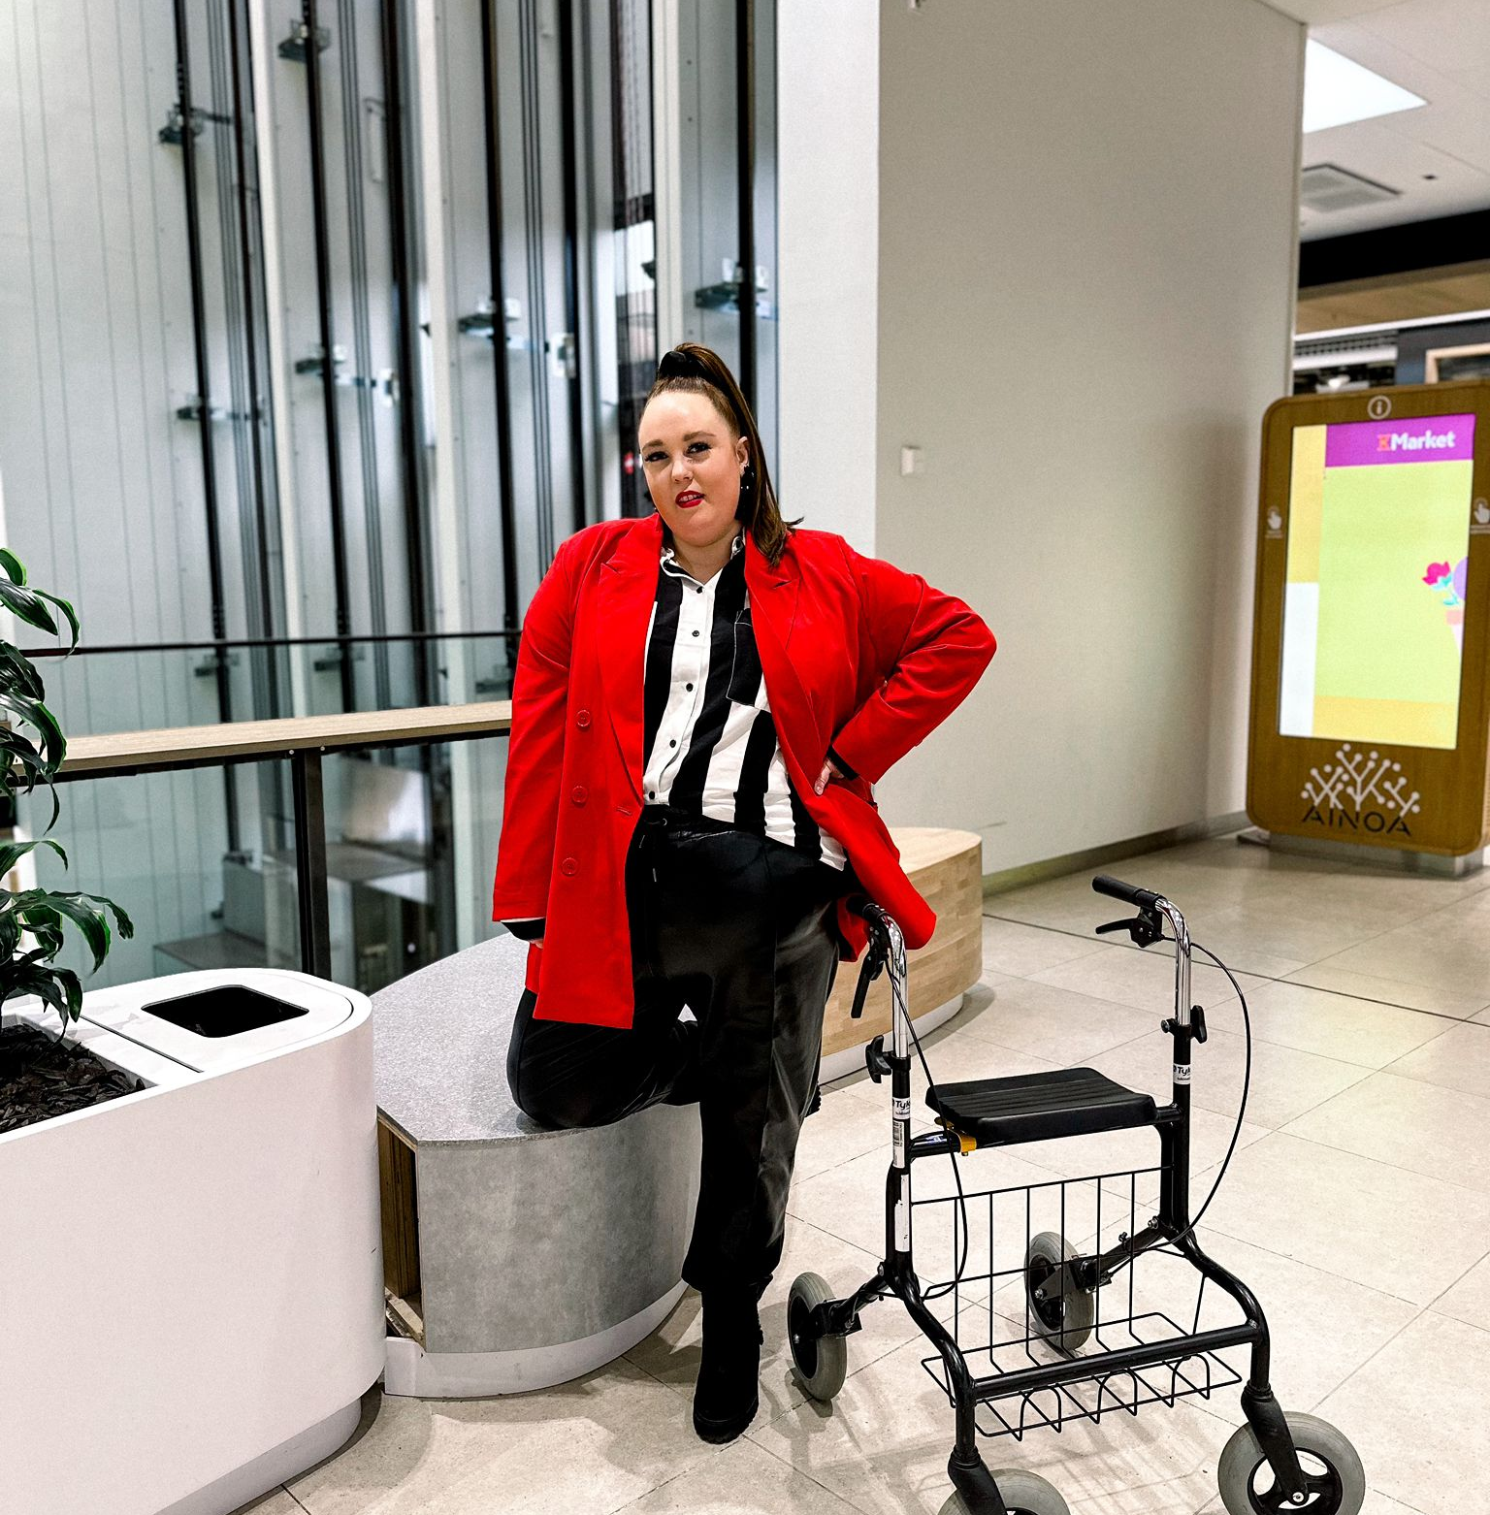
5. Vähemmistöbrändin rakentaminen somessa -peruspilarit
Löydä oma kulmasi
Helposti lähestyttävä
Hyödynnä erityisyys
Trendit
Tee itsestäsi valtaväestölle helpommin lähestyttävä ja samaistuttava
Käännä se yleishyödylliseksi tai muuten kiinnostavaksi
→ Esteetön matkailu, mielenterveys, inklusiivisuus jne
Rajaa, mutta ei liikaa. Jaa, kommentoi, postaa
Pysy aallon harjalla, mutta omalla tyylilläsi

Slide 14
6. Taiteilijan some & sen aloitus
Luo julkinen sisällöntuottaja –käyttäjä
Instagram ja TikTok tärkeimpiä, Facebook toimii myös
Kuvaava ja helposti löydettävä käyttäjänimi
Kuvaava ja selkeä Bio: mitä tarjoat ja kuka olet? Miten erottaudut?
Aktiivisuus ja johdonmukaisuus

Slide 15
6.1. Välineet ja sovellukset
Applikaatiot:
Videon, kollaasien ja kansikuvien editointi: InShot
Kuvien editointi: Lightroom
Videoiden tekstitykset: Captions
Royalty free –musiikit: EpidemicSound
Tiedostojen lähettäminen: WeTransfer
Kunnon välineet:
Puhelin (Apple)
Valot (Newmowa käsivalo ja Godox ringlight)
Mikrofonit (Rhode)
Kamera/puhelinjalustat ja gimbaalit (DJI Osmo mobile)

Slide 16
6.2. Alustojen saavutettavuus
Instagram: alt-tekstit, kuvatekstit, stoorit ja reelsit eivät toimi lukuohjelmissa?
TikTok: kuvatekstit + ääni (kuvailu ääneen ei toimi hyvin algoritmien kanssa), lukuohjelmat eivät toimi?
Facebook: alt-tekstit, kuvatekstit
Taiteilijavinkki: kuvaile fiilistä, tekstuuria, värisävyjä

Slide 17
6.3. Miten tavoittaa uutta yleisöä?
Ymmärrä ja opettele kokeilemalla alustojen erilaiset algoritmit
VIDEOT ja kuvakarusellit (IG vs TT)
1,5 sekuntia + ajan vietto
→ nopeatempoisuus, ”klikkiotsikko” vs ”uutinen”
→ Koukku jokaisen postauksen alkuun!!
Tuo erottautumistekijä heti esiin
Hae draamaa ja kärjistä tarvittaessa
Kerro HETI vähintään tekstillä, mitä ns tarjoat, suoraan asiaan (huom myös kansikuvien otsikot)
+ avainsanat tärkeämpiä kuin hashtagit
Notes:
Vinkki ketä seurata somessa

Slide 18
6.4. Vähemmistötaiteilijana somessa
Mitä taiteilijoita/vähemmistön edustajia tiedät somesta?
Mitä he jakavat siellä?
Esim. kuvataiteilijat vs artistit
→seuraa kollegoita, sekä muita somevaikuttajia
→ hyödynnä trendejä, löydä oma näkökulma
→ käännä oma vamma/vähemmistö ”voitoksi”
→ toista titteliäsi, ketään ei kiinnosta kuka olet vaan mitä teet

Slide 19
Seuraamisvinkkejä:
Sandra Kurki IG & TT: @kurkisandra
Miguel Peltomaa IG @miguelhurtado TT @itsmiguelhurtado
Jasmine Repo IG @repojasmine
Pinja Eskola IG @kynaniekka
Elli Malinen IG @sairastellen TT @ellimmatilda
Selina Nera IG @selinanera
Anniina Lehtinen IG&TT @lehtinen.anniina
Emma TT @sokkokokki
Ronja Hampf IG & TT @hampfinronja
Sanna Kalmari IG @sannakalmari FB Palmuasema

Slide 20
6.5. Mitä postata?
Huom! Suosittelen postaamaan hieman taiteen ulkopuoleltakin, koska teet itsestäsi silloin kiinnostavan ja tavoitat enemmän ihmisiä
Vastaa yleisön kysymyksiin
Kysy Chat GPT:ltä apua
Hyödynnä itseäsi koskevat merkkipäivät
Näytä omaa taidettasi
My day, näytä omaa arkeasi
Oletukset vs todellisuus
Näytä miten tuotat taidettasi, mitä prosesseja kuuluu
Kerro omista ajatuksistasi
Hyödynnä omat haasteet/oletukset → tee niistä sisältöä
Ota osaa trendeihin, mutta omalla näkökulmalla
→ madalla omaa kynnystä ja anna mennä!

Slide 21
Pohdi näitä:
Itsekriittisyys vs armollisuus → kultainen keskitie
Määrä vs laatu (alussa painota määrää, mutta huono laatu ei kanna pitkälle)
Omat resurssit ja voimavarat
Omat arvot ja tavoitteet
Draaman kaari
Sitouttavuus → kysymykset ja CTA
Liitä postaukset jotenkin omiin aiheisiin
Consistency is the key
Trust the process

Slide 22
TEHTÄVÄ
Kysyttävää?
Miten näistä esimerkkijulkaisuista saisi tehokkaamman/oman näköisen?
Upsidedown –trendi & Sandra
24 carat labubu –trendi & Sandra
Mun päivä –video –Sandra
Päiväreissulla ystävien kanssa – Sandra
Festareilla ekaa kertaa – Sandra
Espoo Cine - Sandra

Slide 23
7. Vähemmistöbrändin kaupallistaminen
Helposti lähestyttävä (mukava vs rehellisyys)
Aitous trendaa, mutta positiivinen ”viba”
Asiaa, mutta ei liian kontroversaalia
Aktiivinen myynti (sinua ei haeta kotoa)
→ sinun on perusteltava enemmän kuin muiden
Yritä keksiä miten yritys/tuote liittyy omaan elämään (esim Lumene ja vammainen nainen) → brändäys
Laadukas sisältö joka vastaa jo etukäteen myytävää tuotetta
Oma tyyli: tuotteet ja yrityksen sekä tuotetun sisällön on mathattava

Slide 24
Huomioi myös nämä:
Selkeä brändin ydin(viesti)
Erottautuvuus erottautuvuus erottautuvuus
Kohderyhmä (somessa laajempi kuin perinteisesti)
Älä kavenna itseäsi/kohdeyleisöä turhan pieneksi
Tarinat myyvät
Sisältöjen/yhteistyökumppanin saavutettavuus ja arvot
brändivärit/yhteneväisyys

Slide 25
Kysyttävää?
Käytä tilaisuus hyväksi, kysy MITÄ vain!

Slide 26
TEHTÄVÄ
Miten yhdistäisit nämä yritykset Sandran henkilöbrändiin, jotta ne olisi helpompi myydä?
Zalando
Finnair
Nike
Suomen Olympiakomitea
Clas Ohlson
Ikea/Hemtex

Slide 27
WORKSHOP
Jakaudutaan hetkeksi pareihin/omiin oloihin
Mieti ja kirjaa ylös:
1. Mikä on sinun tavoitteesi taiteilijana?
2. Mikä on sinun henkilöbrändin ydinviesti?
3. Suunnitele Instagram bio (150 merkkiä)
4. Keksi mahdollisimman monta postausaihetta

Slide 28

Kiitos!
IG @kurkisandra
TT @kurkisandra
Sandra.kurki@gmail.com

